Slide 1
第13章直流稳压电路和集成稳压器

Slide 2
主要内容
直流稳压电源概述
电源滤波电路和串联型线性稳压电源
开关型稳压器

Slide 3
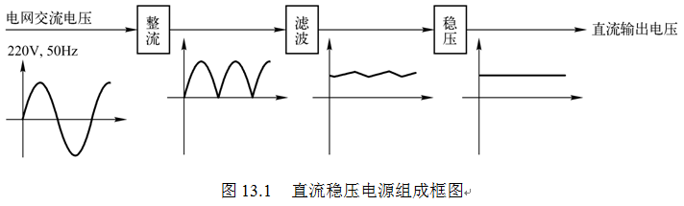
13.1 直流稳压电源概述
直流稳压电源的技术指标可以分为两大类：一类是特性指标，反映直流稳压电源的固有特性；另一类是质量指标，反映直流稳压电源的优劣。

Slide 4
13.1.1 直流稳压电源主要指标
特性指标
输入电压（V_{i}）及变化范围
输出电压（V_{o}）及调节范围
额定输出电流（I_{o}）及过流保护电流

Slide 5
13.1.1 直流稳压电源主要指标
质量指标
稳压系数S_{r}的定义
工程上常用电压调整率Sv表征稳压电路的稳压性能：

Slide 6
13.1.1 直流稳压电源主要指标
质量指标
输出电阻R_{o}
温度系数S_{t}
纹波系数K_{r}
其中

Slide 7
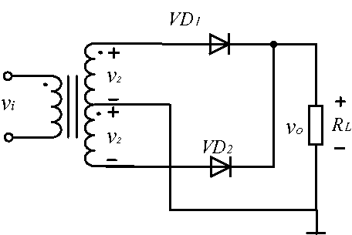
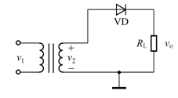
13.1.2 单相整流电路
单相半波整流电路
单相全波整流电路

Slide 8
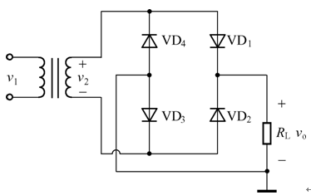
单相桥式整流电路

Slide 9
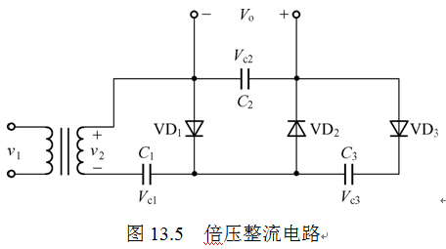
在某些需要高电压、小电流的场合。
-
+
利用二极管的单向导电性，可以为电容提供单极性电压，然后通过电容存储的电压累加形成若干倍交流电压峰值的直流输出电压。
-
+
-
+
倍压整流电路

Slide 10
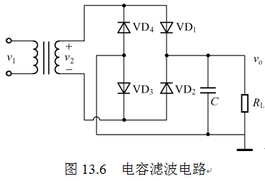
13.2.1 电源滤波电路
滤波电路的作用
整流电路的输出信号中交流分量变化较大，无法进行稳压，因此需要平滑输出电压
滤波电路的实现
采用低通滤波电路
T为电源的周期

Slide 11
13.2.1 电源滤波电路
工程上一般取近似值

Slide 12
13.2.1 电源滤波电路
选择二极管时，注意下列参数:
一般选择二极管参数应满足:

Slide 13
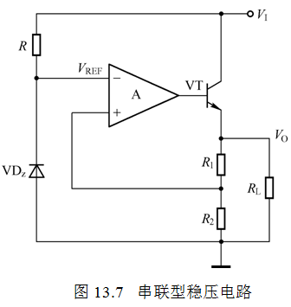
13.2.2 串联型线性稳压电源及应用
1.电路组成
+
-

Slide 14
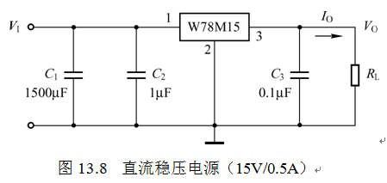
13.2.2 串联型线性稳压电源及应用
2.集成线性稳压器

Slide 15
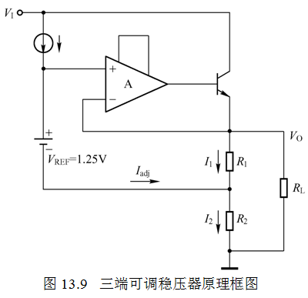
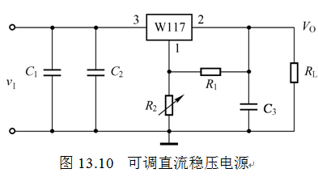
3．三端可调稳压器

Slide 16
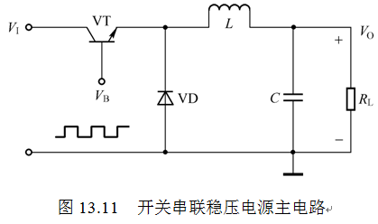
13.3 开关型稳压器
13.3.1 开关串联稳压电路
输出电压的调节方式:
(1)PWM方式；
(2)PFM方式；
(3)混合调节。

Slide 17
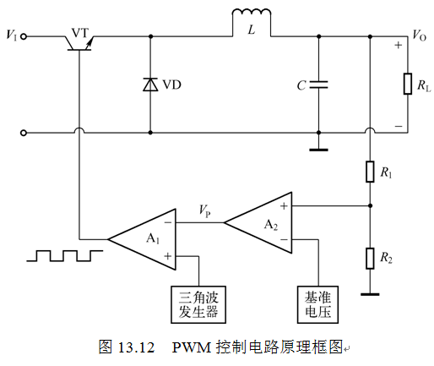
PWM开关串联稳压电路

Slide 18
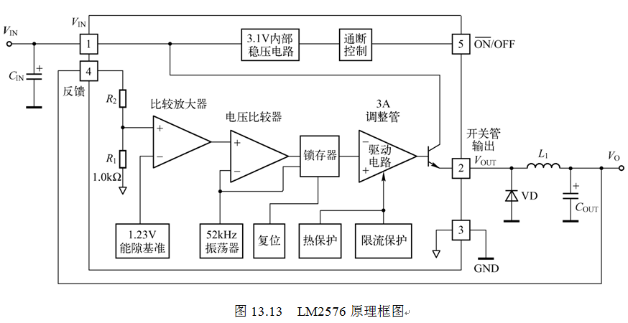
13.3.2 开关集成稳压器及应用

Slide 19
